Slide 1
Prof. Tulio

Slide 2

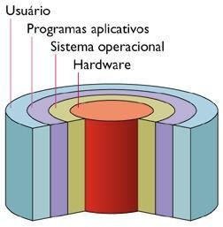
O que é um sistema operacional?
Conjunto de programas de sistemas situados entre os softwares aplicativos e o hardware
Estabelece uma interface com o usuário
Executa e oferece recursos para softwares aplicativos
Coordena os recursos de
hardware do computador

Slide 3
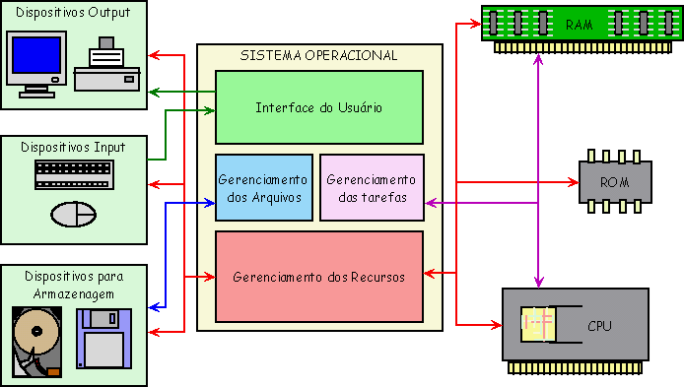

Slide 4
Os principais tipos de sistemas operacionais são
Monotarefa: Realizam apenas uma tarefa de cada vez
Multitarefa: Realizam várias tarefas ao mesmo tempo
Monousuário: Permite que apenas um usuário
utilize o computador de cada vez
Multiusuário: Permite que vários usuários utilizem o computador ao mesmo tempo

Slide 5
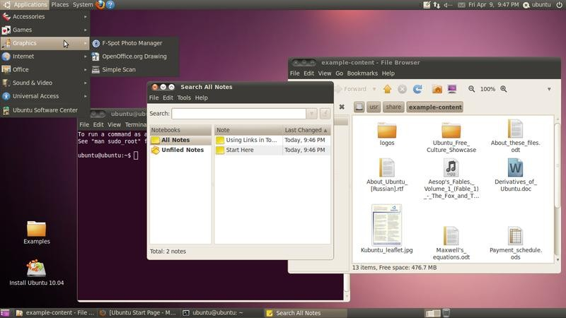
O usuário se comunica com o sistema operacional através de sua interface que pode ser
Gráfica: GUI – Graphical User Interface
🞄 Composto por menus, ícones, janelas ...
🞄 EX: Ubuntu

Slide 6
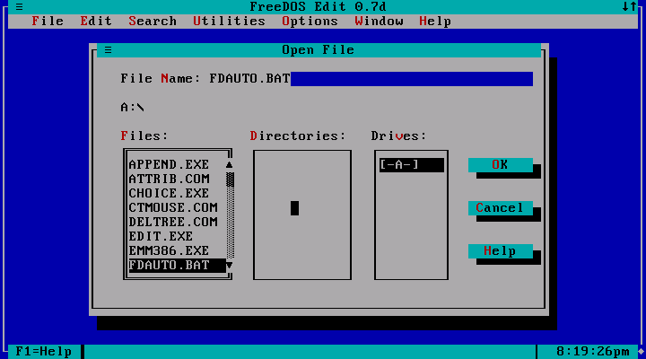
Texto: TUI – Text User Interface
🞄 Também composta por menus, ícones e janelas mas não são capazes de reproduzir figuras
🞄 EX: SETUP

Slide 7
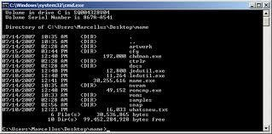
Linha de comando: CUI – Command-line User
Interface
🞄 Funciona basicamente com digitação de comandos
🞄 Ex: MS-DOS

Slide 8
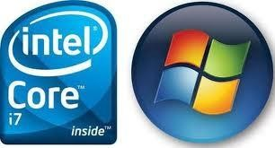
Chamamos o conjunto: Sistema Operacional
+ Hardware de plataforma
A plataforma de microcomputador mais comum hoje em dia é o conjunto: Windows + processadores Intel
Softwares aplicativos geralmente são programados para plataformas específicas
Ex: Microsoft Office, iWork

Slide 9
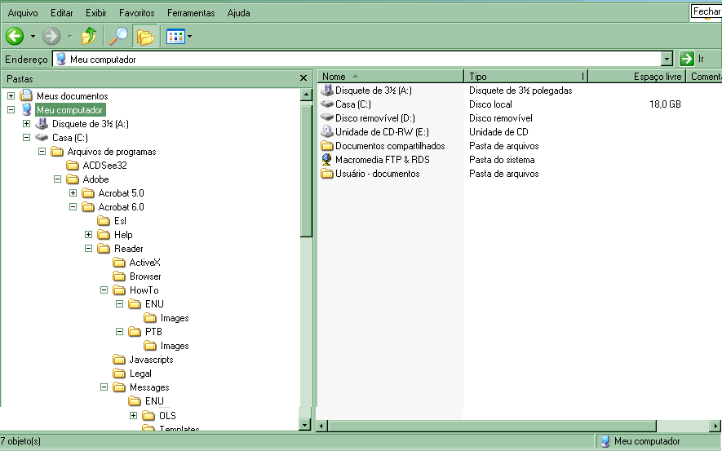
Gerenciamento da memória
Gestão do sistema de armazenamento e de arquivos
Armazena arquivos em uma estrutura hierárquica

Slide 10
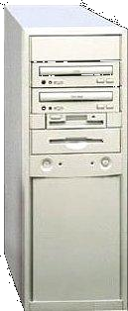

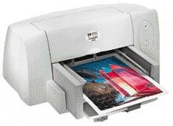
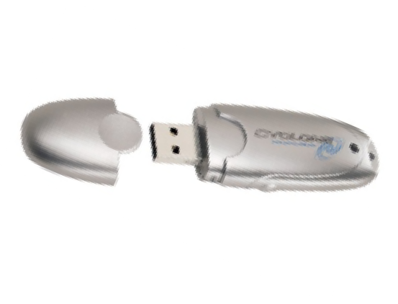

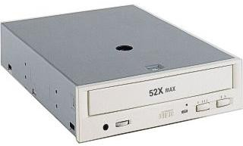
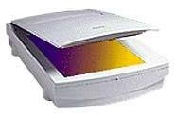
Gestão e configuração de dispositivos
Driver de dispositivos: Programa que possibilita a comunicação do sistema operacional com um dispositivo de entrada/saída

Slide 11

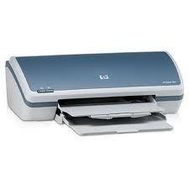
Gestão e configuração de dispositivos
Plug and Play: Reconhecimento de novos dispositivos e instalação automática dos drivers
Ex:
🞄 Impressoras
🞄 Pendrives
🞄 ...

Slide 12
Gestão e suporte a outros programas
Interfaceamento com o usuário
Programação de tarefas
Segurança do sistema
Controle da rede
Monitoração do desempenho

Slide 13

Sistema operacional que utiliza a interface por linha de comando
O C:\ indica qual unidade de disco está sendo consultada
O > indica que o sistema está esperando alguma instrução
Sistemas ultrapassado e que foi amplamente substituído pelos sistemas que utilizam interfaces gráficas

Slide 14
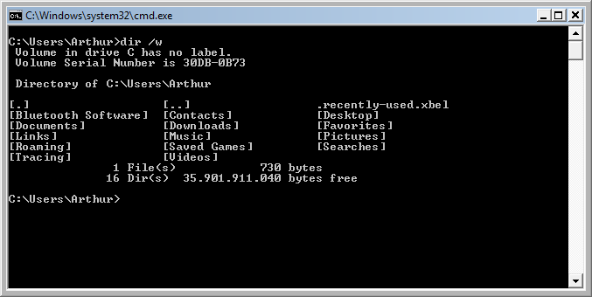
Não possui uma interface amigável

Slide 15

Padrão de sistema operacional para computadores com processadores Intel
Iniciou-se como um ambiente operacional para o MS-DOS e não era um sistema operacional completo
Agora é uma família completa de sistemas operacionais
Usa uma interface gráfica colorida que facilita o acesso ao sistema operacional
Os usuários podem usar os comandos e a interface do DOS
Suporta plug and play

Slide 16

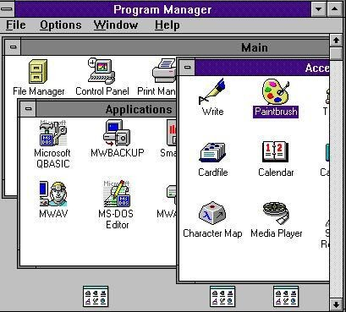
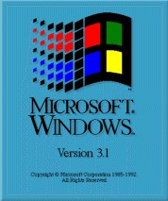
Windows 3.x
Uma camada adicionada “por cima” do DOS
Separa o sistema operacional do usuário
Torna o sistema operacional mais fácil de usar

Slide 17
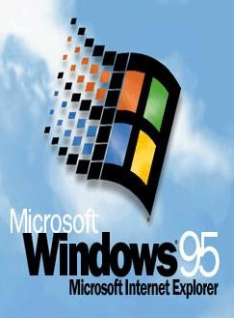

Windows 95
Sistema multitarefas compatível com o MS-DOS e versões do MS-Windows 3.x
Tornou-se um sistema operacional independente
OLE - Object Linking and Embedding : Permite ao usuário incorporar ou vincular um documento em outro
Interface gráfica (GUI)
Usa menus para ativar comandos
Nomes de arquivos extensos (255 caracteres)
Suporta Plug and Play

Slide 18
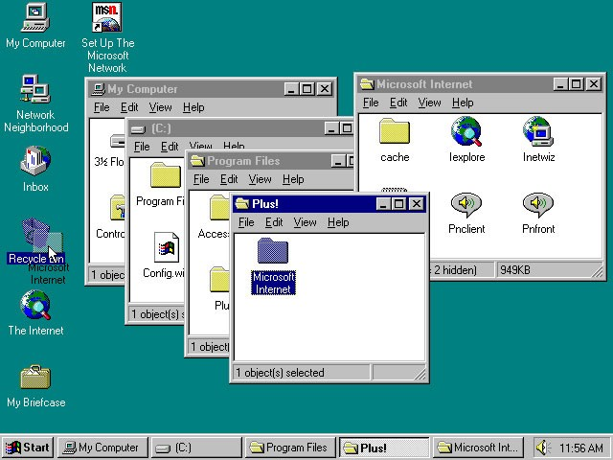
Windows 95

Slide 19
Windows 98
Capacidade para navegação na Internet e Intranet (Internet Explorer)
Suporte para hardware de última geração, inclusive DVD e multimídia
Suporte para unidades de disco de grande capacidade
Suporte à USB
Sistemas mais lento e instável do que o windows 95

Slide 20
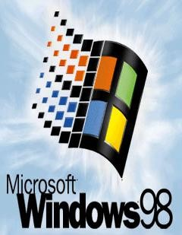
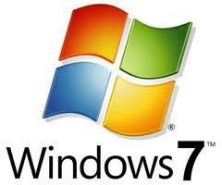
Windows 98
Requisitos mínimos de um computador com Windows 98 e um computador com Windows 7
Processador➔ 66 MHz
Memória RAM➔ 16 MB
Espaço exigido ➔ 210 a 260 MB
Disco Rigido ➔ 32 GB
Processador➔ 1GHz
Memória RAM➔ 1 a 2 GB
Espaço exigido ➔ 16 a 20 GB
Disco Rigido ➔ > 1 TB

Slide 21
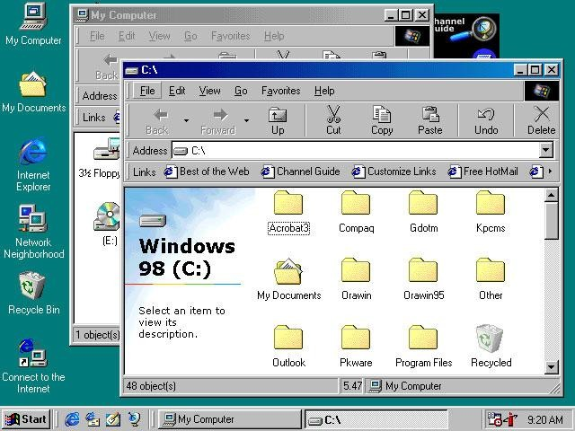
Windows 98

Slide 22
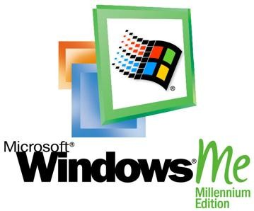
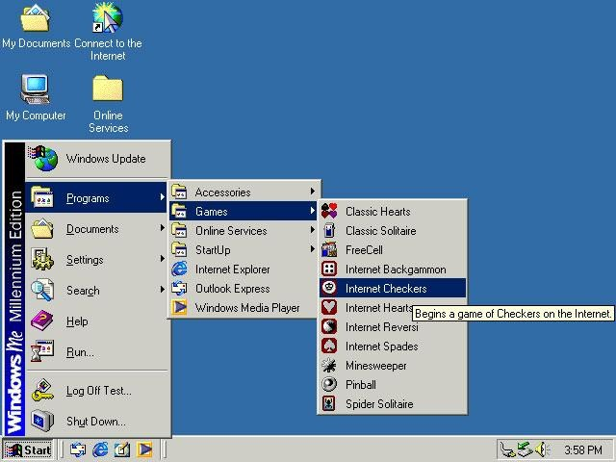
Windows ME – Milenium Edition
Suporte para multimídia: Windows Media Player e Windows Movie Maker (edição de vídeo)
Maiores recursos de confiabilidade
Suporte para redes domésticas
Recurso de restauração do sistema
Último sistema operacional Microsoft baseado no Windows 95

Slide 23
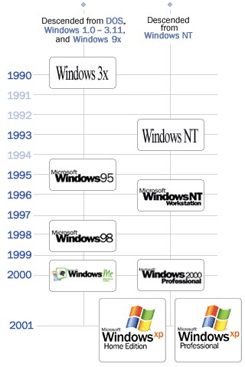

Slide 24
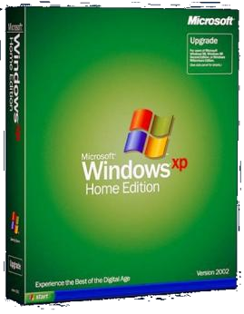
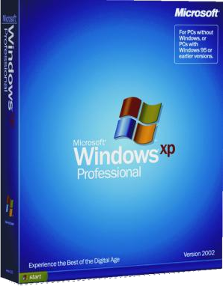
Windows XP
Reúne, em um único produto, versões corporativa e doméstica:
🞄 XP Home Edition (versão doméstica)
🞄 Windows XP Professional (versão corporativa)
🞄 XP 64-Bit Edition (processadores Intel Itanium 64 bits)
Melhor interface com o usuário: área de trabalho mais clara e desobstruída; mais ícones no menu Iniciar
Mais personalização
Suporte para mídia digital: música em MP3, câmera fotográfica
Sistema de encriptação de arquivos
Suporte para múltiplos usuários
Suporte e proteção para a Internet
Suporte para rede sem fio

Slide 25
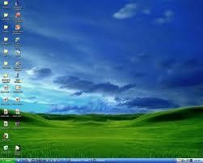
Windows XP

Slide 26
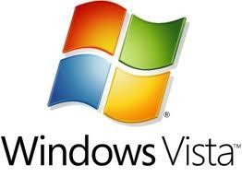
Windows Vista
Nova interface gráfica
Implementação de conexão peer-to-peer
Novas ferramentas de criação multimídia (Windows DVD Maker)
Melhoria na segurança do sistemas operacional
Foi muito criticado por ser um sistema operacional
“pesado”

Slide 27
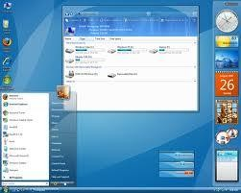
Windows Vista

Slide 28
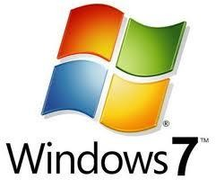
Windows 7
Interface gráfica aprimorada (necessita de menos recursos de hardware)
Comando de voz (Inglês)
Leitura nativa de Blu-Ray e HD-DVD
Melhoria no desempenho
Entre outras...

Slide 29
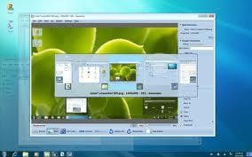
Windows 7

Slide 30

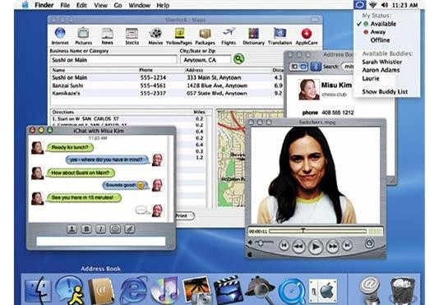
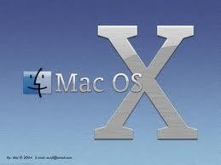
Projetado para o computador Macintosh Apple
Primeira GUI bem-sucedida comercialmente
Serviu como modelo para o Windows e outros produtos com interface gráfica desenvolvidos a partir de então
Não permite ser instalado em um PC que já tenha outro sistema operacional

Slide 31


Desenvolvido por Linus Torvalds e disponibilizado para o público em 1991
Possibilidade de instalação em um PC, no qual tenha sido instalado outro sistema operacional (Boot Dual)
Mais estável do que o Windows
Usa interface de linha de comando
Muitas companhias criaram uma interface gráfica
Ex: Ubuntu

Slide 32
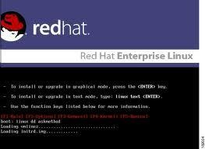
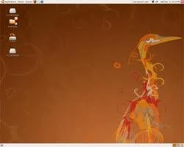
Conceito de software aberto: código-fonte é livre e os usuários podem modificar e distribuir o software
Aplicativos relativamente escassos

Slide 33

Principais Sistemas Operacionais

Slide 34

Componentes da tela inicial
Desktop ou Área de Trabalho
🞄 Local onde são exibidos os programas em execução e é ocupada por ícones de programas e pastas
Barra de tarefas
🞄 Local de gerenciamento dos programas em funcionamento e é composto por:
🞄 Área de notificação
🞄 Barra de ferramentas
Botão Iniciar
🞄 A partir dele é possível iniciar uma série de programas

Slide 35

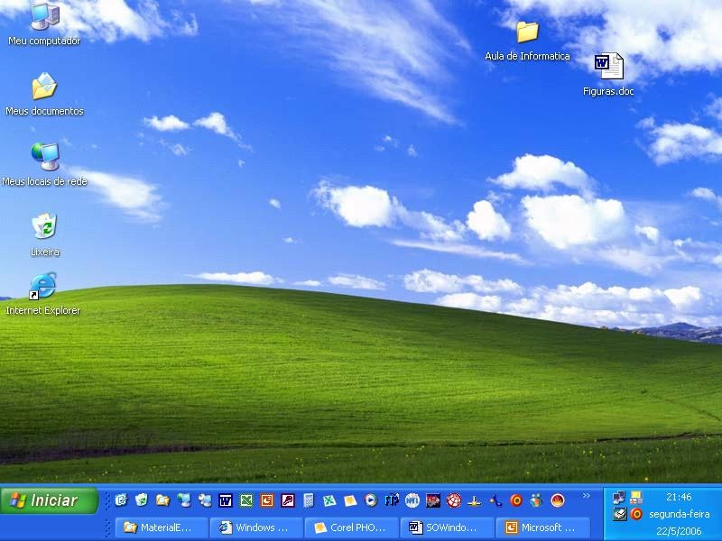

DESKTOP (ÁREA DE TRABALHO)
PASTA
ÍCONES
ARQUIVO
BOTÃO INICIAR
BARRA DE FERRAMENTAS
BARRA DE TAREFAS

Slide 36
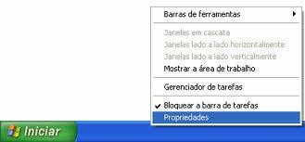
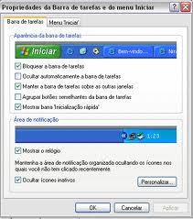
Barra de tarefas
Botão direito do mouse + Propriedades

Slide 37
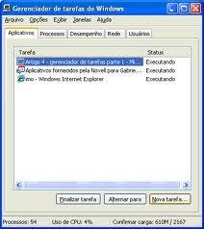
Gerenciador de tarefas
Mostra os programas em execução
Através dele o usuário pode finalizar processos em execução

Slide 38
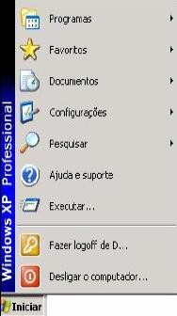
Menu iniciar clássico
Programas
🞄 Programas instalados no Windows
Favoritos
🞄 Lista dos links favoritos da Internet
Documentos
🞄 Documentos que foram abertos recentemente
Pesquisar
🞄 Procurar por arquivos, pastas
Ajuda do windows
Executar e abrir documentos
Realizar logoff
🞄 Permite a troca entre usuários de um mesmo computador
Desligar o computador, reiniciar, hibernar e entrar em modo de espera

Slide 39
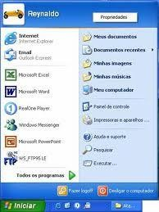
Menu iniciar do Windows XP
Nome de usuário
Lista fixa de programas
Lista de programas utilizados mais recentemente
Programas instalados no computador
Abre a pasta Meus Documentos
Lista dos documentos abertos recentemente
Abre a janela do Meu Computador
Abre o painel de controle
Visualiza as Impressoras instaladas no computador
Abre a Ajuda do Windows
Pesquisa por arquivos
Executar e abrir documentos

Slide 40
Programas acessórios
Programas nativos do Windows
🞄 Acessibilidade
🞄 Programas que adptam o Windows para portadores de
necessidades especiais
🞄 Comunicações
🞄 Programas que permitem conexões de rede e configurações para rede e internet
🞄 Entretenimento
🞄 Windows media player, volume, gravador de som
🞄 Ferramentas do Sistema
🞄 Programas que fazem manutenção no computador ou
realizam atividade de apoio
🞄 Ex: Limpeza de disco, desfragmentador de disco

Slide 41
Ferramentas do Sistema
ScanDisk
🞄 Utilizado para encontrar erros lógicos no disco e falhas que envolvam a organização de arquivos
Desfragmentador de disco
🞄 Utilizado para otimizar a organização dos arquivo no disco rígido
Limpeza de disco
🞄 Exclui arquivos desnecessários do computador (arquivos
temporários, arquivos da lixeira, arquivos da internet)
Backup
🞄 Utilizado para salvar arquivos importantes do computador

Slide 42
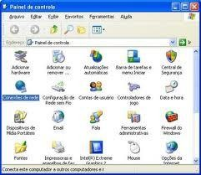
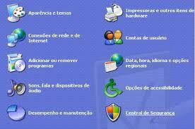
Painel de Controle
Programas que personalizam e configuram o Windows

Slide 43
Programas do painel de controle
Adicionar Hardware
🞄 Possibilita a instalação de dispositivos plug and play ou não
Adicionar ou remover programas
Conexões de redes
🞄 Cria conexões de computadores em uma rede internet, doméstica ou empresarial
Contas de usuários
🞄 Cria, altera e configura contas das pessoas que utilizam o computador
Data e Hora
🞄 Altera a data e hora do sistema

Slide 44
Programas do painel de controle
Firewall do Windows
🞄 Configura o firewall do Windows, que impede a invasão no computador através de uma rede
Fontes
🞄 Permite instalar, excluir e visualizar as fontes instaladas no
windows
Impressoras e aparelhos de fax
🞄 Instalar, desinstalar, configurar e definir impressoras como padrão
Opções regionais e de Idiomas
🞄 Alterar o formato de exibição para números, moedas, data e hora
Mouse
🞄 Altera funções do botão, velocidade do duplo clique,
velocidade do movimento

Slide 45
Programas do painel de controle
Opções de acessibilidade
🞄 Adapta o Windows para portadores de necessidades especiais
Opções de energia
🞄 Define configurações de economia de energia para o computador
Sistema
🞄 Informações sobre o hardware
Teclado
🞄 Configurações do teclado, como taxa de repetição dos caracteres
Vídeo
🞄 Altera papel de parede, protetor de tela...

Slide 46
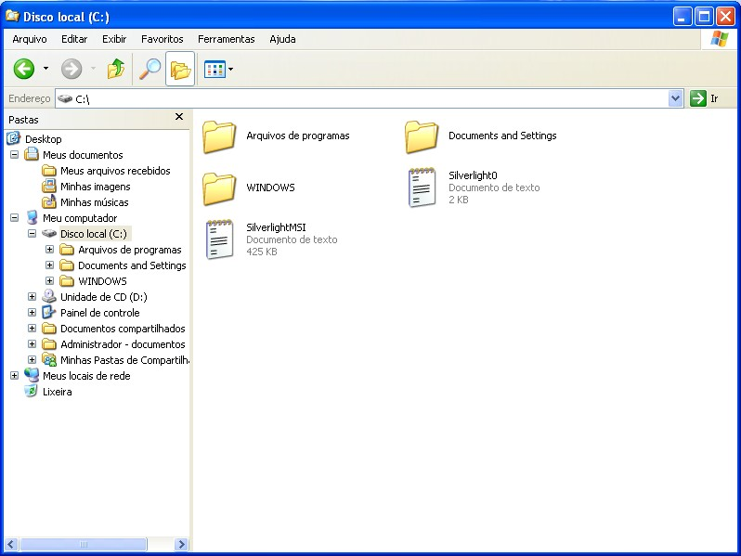
Barra de Ferramentas
Windows Explorer
Painel de Conteúdo
Painel de Pastas

Slide 47

Windows Explorer
É um gerenciador de pastas e arquivos, permitindo operações como copiar, mover, excluir, criar ...
Barra de ferramentas
🞄 Voltar: Volta para a pasta anterior à pasta atual
🞄 Avançar: Retorna à pasta que estava antes de voltar
🞄 Acima: Abre a pasta que esta acima da atual na hierarquia
🞄 Pesquisar: Abre a janela de pesquisa por arquivos
🞄 Pastas: Exibe/ocuta o painel de pastas
🞄 Modo de exibição: Modifica o modo de exibição de arquivos
e pastas (miniatura, lado a lado, ícones, lista e detalhes)

Slide 48
Windows Explorer
Painel de pastas
🞄 Exibe as unidades e pastas de cada uma das unidades
Painel de conteúdo
🞄 Exibe o conteúdo (arquivos e pastas) de cada unidade ou pasta selecionada

Slide 49
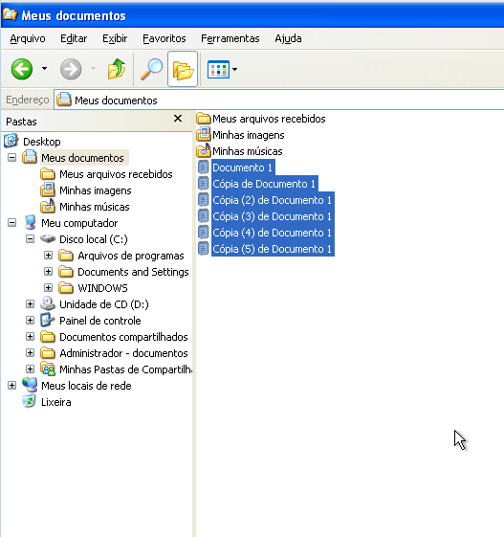
Seleção de arquivos e pastas em sequência
Clica no primeiro arquivo
Mantém pressionada a tecla SHIFT
Clica no último arquivo

Slide 50
Seleção de arquivos e pastas em sequência
Para selecionar utilizando
o mouse basta clicar em uma
área vazia da pasta, segurar
o clique e arrastar o mouse sobre os arquivos

Slide 51
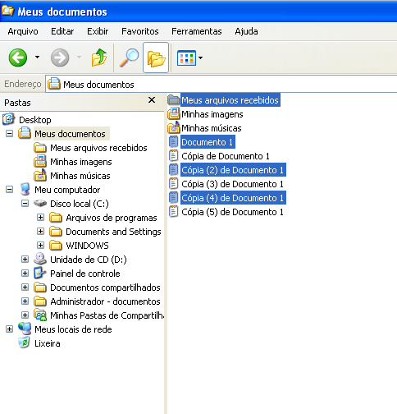
Seleção de arquivos e pastas alternados
Clica no primeiro arquivo
Mantém pressionada
a tecla CTRL
Clica nos arquivos que
deseja selecionar

Slide 52
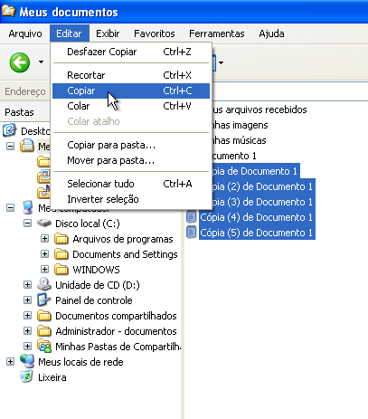
Copiando arquivos
Selecione os arquivos
No menu editar clique em Copiar ou digite Ctrl+C ou clique com o botão direito sobre algum arquivo selecionado e escolha a opção Copiar

Slide 53
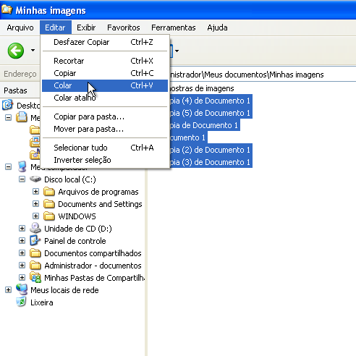
Copiando arquivos
Abra a pasta de destino e clique no menu Editar ➔
Colar ou utilize o atalho Ctrl + V

Slide 54
Copiando arquivos
Selecione os arquivos e pressionando a tecla CTRL arraste-os para a pasta de destino
Observe que aparecerá um sinal de +
Se não mantiver pressionada a tecla CTRL os arquivos serão movidos e não copiados
É possível copiar arquivos entre discos diferentes (C: e D:, por exemplo), simplesmente arrastando os arquivos selecionados
Observe que também aparecerá um sinal de +

Slide 55
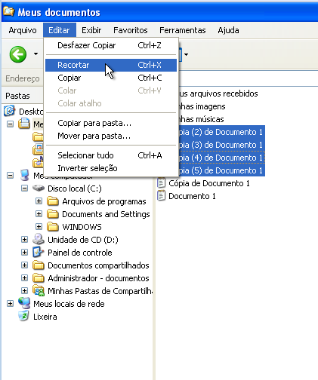
Movendo arquivos
Selecione os arquivos
No menu editar clique em Recortar ou digite Ctrl+X ou clique com o botão direito sobre algum arquivo selecionar e escolha a opção Recortar

Slide 56
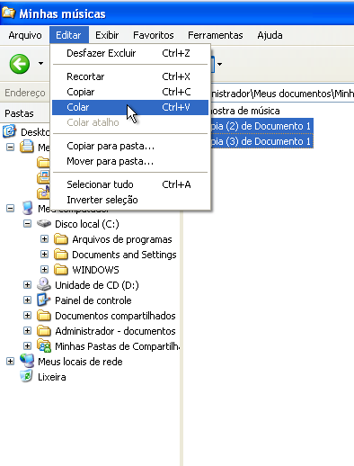
Movendo arquivos
Abra a pasta de destino e clique no menu Editar ➔
Colar ou utilize o atalho Ctrl + V

Slide 57
Movendo arquivos
Para mover arquivos e pastas em um mesmo disco basta selecionar os arquivos e arrastá-los para a pasta de destino
Para mover arquivos para discos diferentes (C: e D:, por exemplo) selecione os arquivos e pressionando a tecla SHIFT arraste-os para a pasta de destino

Slide 58

Criando atalho para um arquivo
Basta arrastar o arquivo selecionado para a pasta de destino segurando a tecla ALT
Observe que aparecerá a imagem de uma seta
Arrastar especial
Arrastando os arquivos selecionados até a pasta de destino, utilizando o botão direito do mouse, serão mostradas as opções de copiar, mover ou criar atalho

Slide 59



Slide 60
O Linux é uma família de sistemas operacionais que utilizam o Kernel Linux
O Linux kernel foi criado em 1991 por Linus Torvalds no departamento de Ciência da Computação da universidade de Helsinki na Finlândia.
Estes sistemas operacionais são distribuídos gratuitamente pela Internet. Seu código fonte é aberto (software livre).

Slide 61

Diversas empresas oferecem o Linux em um pacote, chamados de distribuições Linux

Slide 62
Vantagens do Linux
Baixo custo: o Linux é baseado em software livre. Por isso, as empresas que distribuem o sistema não cobram pelo sistema em si, mas por serviços adicionais como suporte, treinamento, etc.
Segurança: qualquer instalação ou alteração do sistema requer a autorização do “usuário root”, que é uma espécie de usuário especial do sistema. Com isso, dificilmente um vírus ou programa malicioso será instalado a não ser que você autorize, inserindo sua senha e nome de usuário.

Slide 63
Vantagens do Linux
Estabilidade: raras vezes ele trava
Suporte on-line: com o Linux, você tem suporte de um grande número de fóruns, busca online e vários sites dedicados sobre o assunto.
Instalação centralizada de aplicativos: com qualquer distribuição Linux atual, você tem um local onde é possível procurar, adicionar ou remover softwares.

Slide 64
Desvantagem do Linux
Escassez de aplicativos: o Windows ainda possui uma maior diversidade de programas (principalmente jogos). Porém, à medida que o Linux ganhar mais usuários esta desvantagens tenderá a desaparecer.

